Slide 1
Nastavna jedinica: 4.6. (A) Odluke u programu
Nastavna cjelina: 4. (A) Logo
Kataloška tema: 4.6. (A) Odluke u programu

Slide 2
Odluke
Jednostavnije odluke mogu biti npr. ako vani pada kiša, ponijeti ću kišobran ili ako ću učiti, sigurno ću uspješno napisati pisanu provjeru znanja.
Tijekom izvršenja programa u računalu također se donose odluke. Npr. ako su sve naredbe programa ispravne program će se izvršiti ili ako je djelitelj 0 (nula) operaciju dijeljenja nije moguće izvršiti.

Slide 3
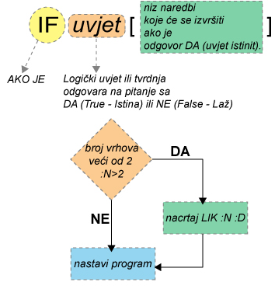
Jednostavni uvjeti
Jednostavne uvjete u programu zapisujemo naredbom IF uvjet [niz naredbi].
Naredba IF prevodi se kao AKO JE. Uvjet ili logički uvjet uvijek odgovara na postavljeno pitanje s jednim od dva moguća odgovora DA (True ili Istina) ili NE (False ili Laž).
Ako je odgovor na postavljeno pitanje DA tada će se izvršiti niz naredbi u uglatim zagradama, a ako je odgovor NE program će nastaviti s izvršavanjem sljedeće naredbe u programu (ako postoji) ili će završiti izvođenje.
Možemo reći da se potvrdnim odgovorom na postavljeno pitanje program granao.

Slide 4
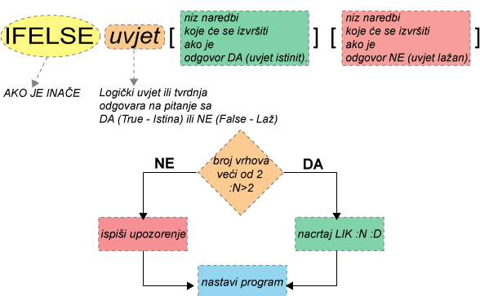
Složeni uvjeti
Grananje će biti još jasnije ako pažljivo pogledamo naredbu IFELSE (AKO JE INAČE).
Osnovni oblik naredbe glasi IFELSE uvjet [niz naredbi koje će se izvršiti ako je uvjet istinit] [niz naredbi koje će se izvršiti ako je uvjet lažan].
Dakle, program se ovisno o uvjetu usmjerava u jednu od dvije grane.

Slide 5
Pitanje uvjeta
Pitanje uvjeta najčešće zapisujemo kao usporedbu ulazne vrijednosti i zadane vrijednosti matematičkim izrazima manje od (<), veće od (>) ili jednako (=).

Slide 6
Ispis
Iako smo do sada program Logo koristili samo za crtanje u Logu možemo računati, pisati i izvoditi razne složene programe.
Za ispis koristimo naredbu PR što znači ispiši, a tekst koji želimo ispisati navodimo u uglatim zagradama. Npr.:
Program
PR [Ispis u programu MSWLogo!]
Rezultat
Ispis u programu MSWLogo!

Slide 7
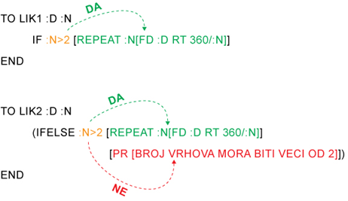
Crtanje mnogokuta uz provjeru broja vrhova (bez upozorenja i s upozorenjem)

Slide 8
Matematičke operacije
Naredbom PR možemo osim teksta ispisati i rezultat računske operacije. U izvođenju računskih operacija vrijede ista pravila kao u matematici, međutim znakovi računskih operacija se donekle razlikuju.
Matematička operacija | Znak u matematici | Znak u Logo-u
Zbrajanje | + | +
Oduzimanje | - | -
Množenje | · | *
Dijeljenje | : | /

Slide 9
Primjeri operacija
PR 3+7 Rezultat: 10 | PR 8/2 Rezultat: 4 | PR 5*5 Rezultat: 25

Slide 10
Pojmovi
Uvjet za donošenje odluke – je pitanje ili tvrdnja na koju je moguće odgovoriti sa DA (True ili Istina) ili NE (False ili Laž).
Naredba odluke – IF (AKO JE) i IFELSE (AKO JE INAČE).
Provjera ulazne vrijednosti – ulaznu vrijednost uspoređujemo sa zadanom vrijednosti jednostavnim matematičkim izrazima manje od (<), veće od (>) ili jednako (=).

